Slide 1
Y TGAU Hanes Newydd

Slide 2
Cipolwg ar y Newidiadau
Nid yw Llwybrau A a B yn bodoli bellach
Mae 4 uned, 3 arholiad ac un Uned Di-Arholiad o hyd
Mae rhai unedau’n parhau
Mae rhai unedau wedi’u diddymu
Mae rhai unedau NEWYDD
Mae’n rhaid ateb pob cwestiwn ar y papur arholiad. Ar hyn o bryd gall disgyblion ddewis pa gwestiwn i’w ateb yn Uned 3, ac felly gall athrawon ddewis peidio cyflwyno’r cwrs cyfan.
Bellach, uchafswm y pwyntiau a ddyfarnir yw 300. Dyfarnir nifer gwahanol farciau am bob uned.
Ni ellir rhagfynegi’r cwestiynau bellach!

Slide 3
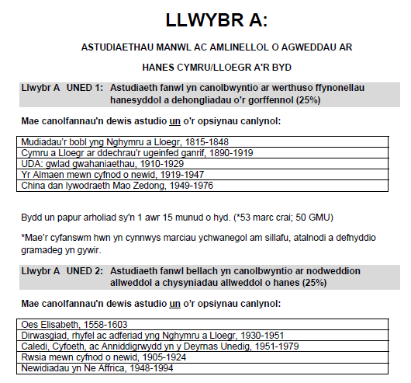
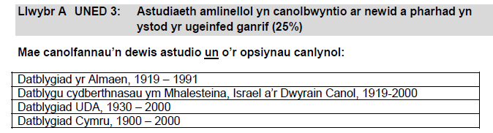
Yr Hen Lwybr A

Slide 4
Llwybr A Uned 1: Astudiaeth fanwl yn canolbwyntio ar werthuso ffynonellau hanesyddol a dehongliadau o’r gorffennol
Mudiadau’r bobl yng Nghymru a Lloegr, 1815-1848
Cymru a Lloegr ar ddechrau’r ugeinfed ganrif, 1890-1919
UDA: gwlad gwahaniaethau, 1910-1929
Yr Almaen mewn cyfnod o newid, 1919-1947
China dan lywodraeth Mao Zedong, 1949-1976
Yr Hen Fanyleb
Radicaliaeth a Phrotest, 1810-1848– Uned 1B
Wedi mynd
UDA: gwlad gwahaniaethau, 1910-1929 – Uned 2B
Yr Almaen mewn cyfnod o newid, 1919-47 - Uned 2C
Wedi mynd
Y Fanyleb Newydd

Slide 5
Llwybr A Uned 2: Astudiaeth fanwl bellach
Oes Elisabeth 1558-1603
Dirwasgiad, rhyfel ac adferiad yng Nghymru a Lloegr, 1930-51
Caledi, Cyfoeth, ac Anniddigrwydd yn y Deyrnas Unedig, 1951-1979
Rwsia mewn cyfnod o newid, 1905-1924
Newidiadau yn Ne Affrica, 1948-1994
Yr Hen Fanyleb
Oes Elisabeth 1558-1603 - Uned 1A
Dirwasgiad, rhyfel ac adferiad yng Nghymru a Lloegr 1930-51 – Uned 1C
Caledi, Cyfoeth, ac Anniddigrwydd yn y Deyrnas Unedig, 1951-1979 – Uned 1D
Rwsia mewn cyfnod o newid, 1905-1924 – Uned 2A
Newidiadau yn Ne Affrica, 1948-1994 - Uned 2D
Y Fanyleb Newydd

Slide 6
Llwybr A UNED 3: Astudiaeth amlinellol yn canolbwyntio ar newid a pharhad yn ystod yr ugeinfed ganrif (25%)
Datblygiad yr Almaen, 1919-1991
Datblygu cydberthnasau ym Mhalesteina, Israel a’r Dwyrain Canol, 1919-2000
Datblygiad UDA, 1930-2000
Datblygiad Cymru, 1900-2000
Yr Hen Fanyleb
Wedi mynd
Wedi mynd
Wedi mynd
Wedi mynd
Y Fanyleb Newydd

Slide 7
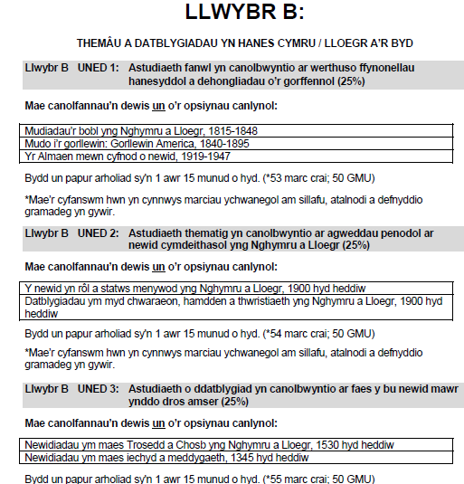
Yr Hen Lwybr B

Slide 8
Llwybr B UNED 1: Astudiaeth fanwl yn canolbwyntio ar werthuso ffynonellau hanesyddol a dehongliadau o’r gorffennol (25%)
Mudiadau’r bobl yng Nghymru a Lloegr, 1815-1848
Mudo i’r gorllewin: Gorllewin America, 1840-1895
Yr Almaen mewn cyfnod o newid, 1919-1947
Yr Hen Fanyleb
Radicaliaeth a Phrotest,1810-1848 – Uned 1B
Wedi mynd
Yr Almaen mewn cyfnod o newid, 1919-47 Uned 2C
Y Fanyleb Newydd

Slide 9
Llwybr B UNED 2: Astudiaeth thematig yn canolbwyntio ar agweddau penodol ar newid cymdeithasol yng Nghymru a Lloegr (25%)
Y newid yn rôl a statws menywod yng Nghymru a Lloegr, 1900 hyd heddiw
Datblygiadau ym myd chwaraeon, hamdden a thwristiaeth yng Nghymru a Lloegr, 1900 hyd heddiw
Yr Hen Fanyleb
Wedi mynd
Wedi mynd
Y Fanyleb Newydd

Slide 10
Llwybr B UNED 3: Astudiaeth o ddatblygiad yn canolbwyntio ar faes y bu newid mawr ynddo dros amser (25%)
Newidiadau ym maes Trosedd a Chosb yng Nghymru a Lloegr, 1530 hyd heddiw
Newidiadau ym maes iechyd a meddygaeth, 1345 hyd heddiw
Yr Hen Fanyleb
Newidiadau ym maes Trosedd a Chosb, c.1500 hyd heddiw – Uned 3a
Newidiadau ym maes iechyd a meddygaeth, c.1340 hyd heddiw – Uned 3b
Y Fanyleb Newydd

Slide 11
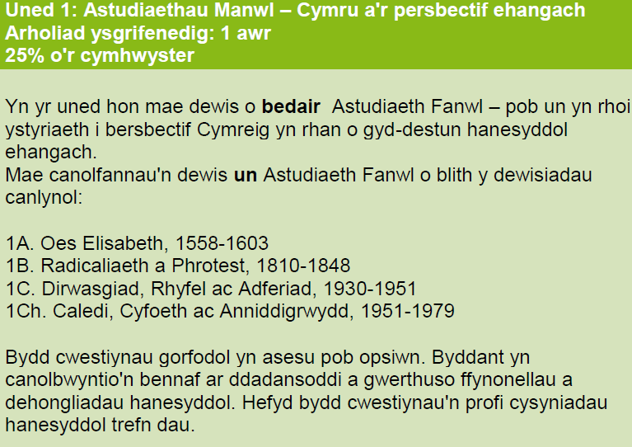
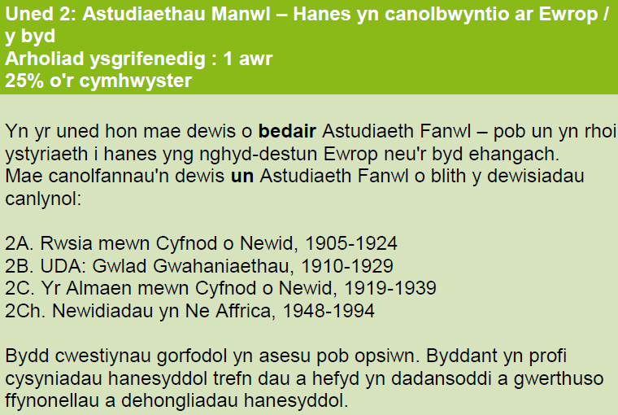
Crynodeb o’r Asesu

Slide 12
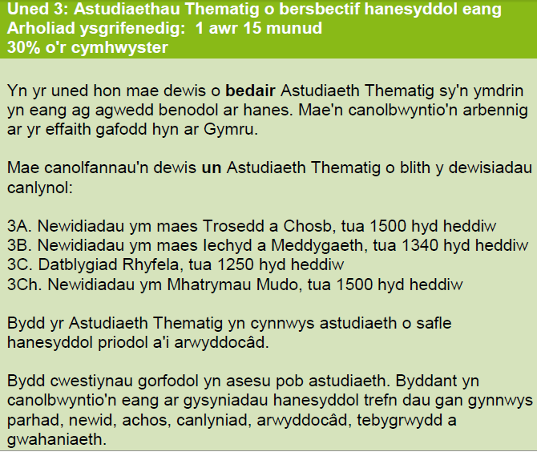
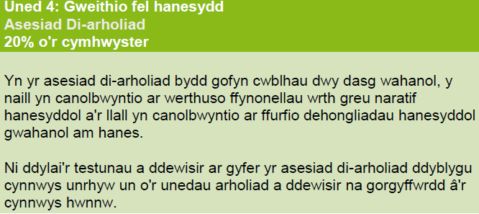

Slide 13
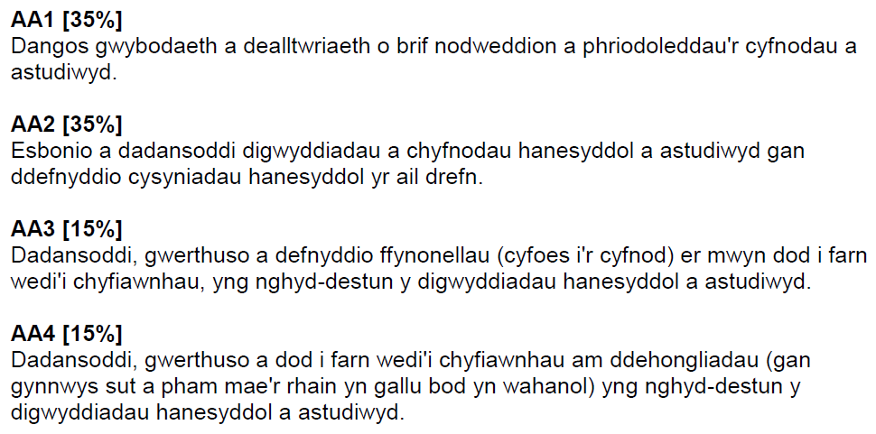
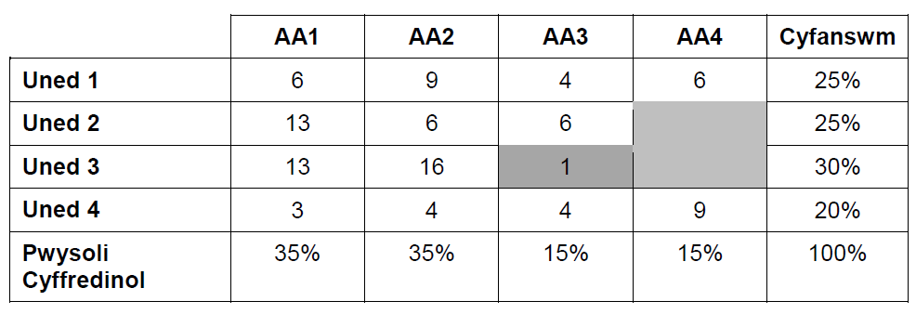
Asesu

Slide 14
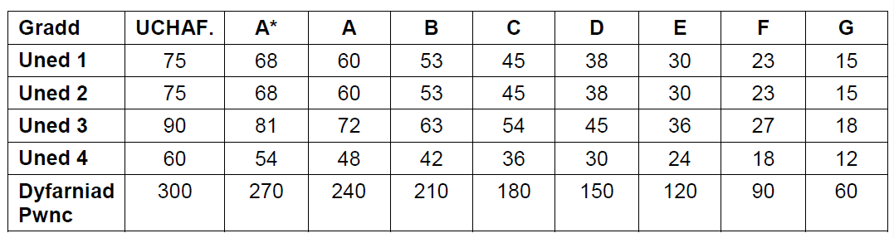
Graddio

Slide 15
Uned 2 - 1 awr – Gellir ei sefyll yn 2018

Slide 16
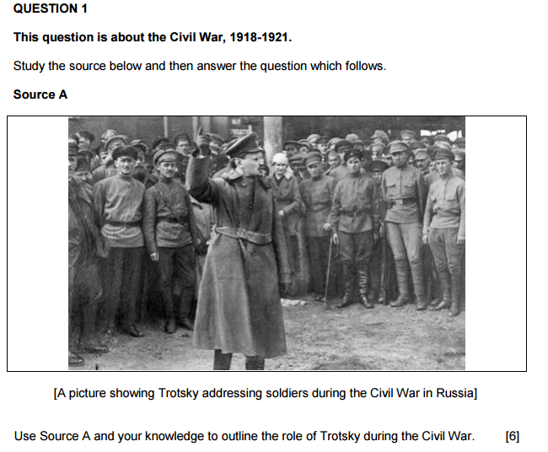
CWESTIWN 1
Mae’r cwestiwn hwn yn ymwneud â’r Rhyfel Cartref, 1918-1921.
Astudiwch y ffynhonnell isod ac yna atebwch y cwestiwn sy’n dilyn.
Ffynhonnell A
[Llun yn dangos Trotsky yn annerch milwyr yn ystod y Rhyfel Cartref yn Rwsia]
Defnyddiwch Ffynhonnell A a'r hyn rydych chi'n ei wybod i amlinellu rôl Trotsky yn ystod y Rhyfel Cartref. [6]

Slide 17
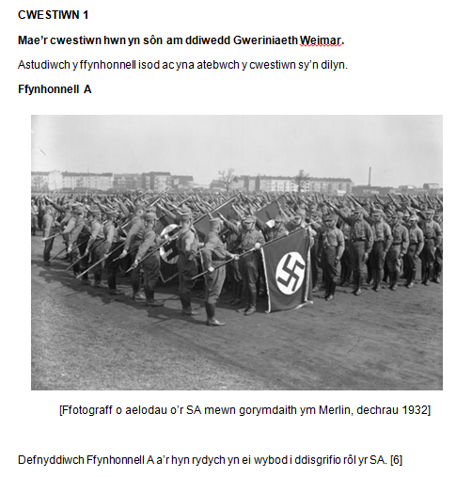

Slide 18
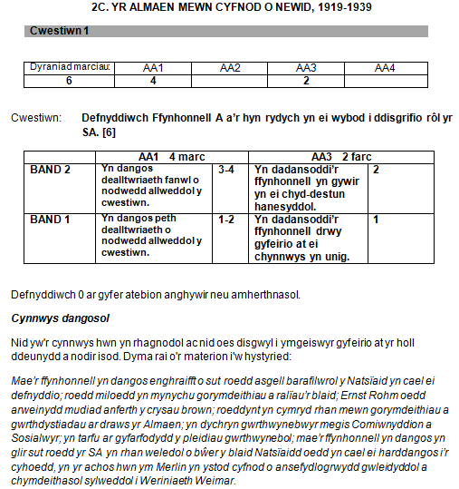

Slide 19
CWESTIWN 2
Mae’r cwestiwn hwn yn sôn am Rwsia ar ddechrau’r ugeinfed ganrif.
Disgrifiwch rôl Rasputin yn Rwsia ar ddechrau’r ugeinfed ganrif. [8]
CWESTIWN 2
Mae’r cwestiwn hwn yn yn sôn am ymdrech y Natsïaid i atgyfnerthu eu grym.
Disgrifiwch yr hyn ddigwyddodd yn ystod Noson y Cyllyll Hirion. [8]

Slide 20
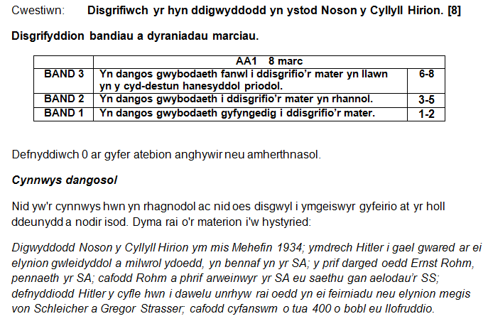

Slide 21
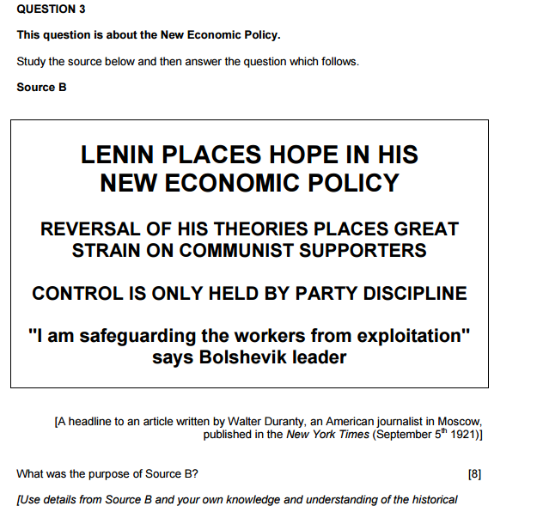
CWESTIWN 3
Mae’r cwestiwn hwn yn sôn am y Polisi Economaidd Newydd.
Astudiwch y ffynhonnell isod ac yna atebwch y cwestiwn sy’n dilyn.
Ffynhonnell B
LENIN YN DANGOS FFYDD YN EI BOLISI ECONOMAIDD NEWYDD
Y TRO PEDOL YN EI DDAMCANIAETHAU YN RHOI STRAEN MAWR AR GEFNOGWYR Y COMIWNYDDION
DISGYBLAETH Y BLAID YN UNIG SY'N CADW RHEOLAETH
“Rwy'n diogelu'r gweithwyr rhag cael eu hecsbloetio" medd arweinydd y Bolsiefigiaid
[Pennawd i erthygl gan Walter Duranty, newyddiadurwr yn ninas Moscow, a gyhoeddwyd gan y New York Times (Medi 5ed 1921)]
Beth oedd pwrpas Ffynhonnell B? [8]
[Defnyddiwch fanylion o Ffynhonnell B a’r hyn rydych yn ei wybod a’i ddeall am y cyd-destun hanesyddol.]

Slide 22
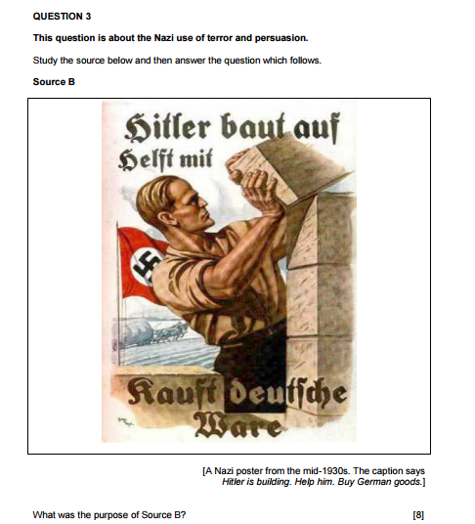
CWESTIWN 3
Mae’r cwestiwn hwn yn sôn am ddefnydd y Natsïaid o fraw a pherswâd.
Astudiwch y ffynhonnell isod ac yna atebwch y cwestiwn sy’n dilyn.
Ffynhonnell B
[Poster Natsïaidd o ganol yr 1930au. Mae’r pennawd yn dweud:
Mae Hitler yn adeiladu. Helpwch ef. Prynwch nwyddau Almaeneg.]
Beth oedd pwrpas Ffynhonnell B? [8]

Slide 23
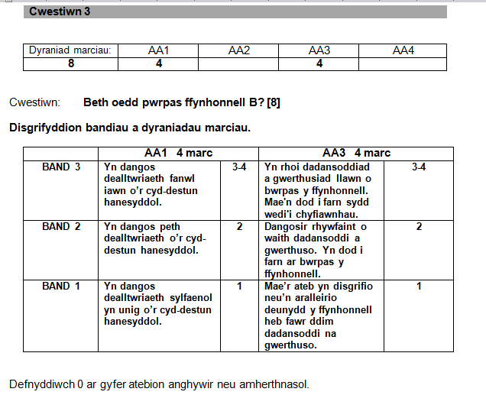
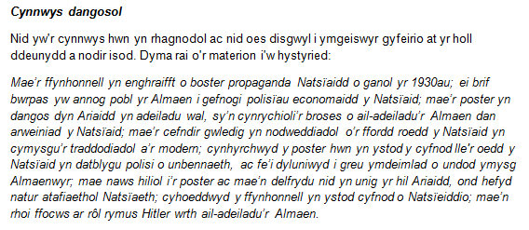

Slide 24
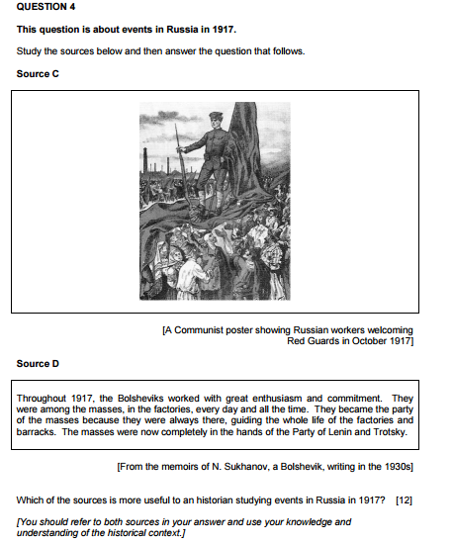
CWESTIWN 4
Mae’r cwestiwn hwn yn sôn am ddigwyddiadau yn Rwsia yn 1917.
Astudiwch y ffynonellau isod ac yna atebwch y cwestiwn sy’n dilyn.
Ffynhonnell C
[Poster Comiwnyddol yn dangos gweithwyr o Rwsia yn croesawu’r Fyddin Goch ym mis Hydref 1917]
Ffynhonnell D
Drwy 1917 i gyd, gwnaeth y Bolsiefigiaid weithio gyda brwdfrydedd ac ymroddiad mawr. Roedden nhw yng nghanol y werin bobl, yn y ffatrïoedd, bob dydd, bob amser. Daethant yn blaid y werin am eu bod yno drwy'r amser, yn arwain holl fywyd y ffatrïoedd a’r barics. Roedd y werin erbyn hyn yn gyfan gwbl yn nwylo plaid Lenin a Trotsky.
[O atgofion N. Sukhanov, Bolsiefig, yn ysgrifennu yn yr 1930au]
Pa un o'r ffynonellau sydd fwyaf defnyddiol i hanesydd sy'n astudio digwyddiadau yn Rwsia yn 1917? [12]
[Yn eich ateb dylech gyfeirio at y ddwy ffynhonnell a defnyddio'r hyn rydych chi'n ei wybod a'i ddeall am y cyd-destun hanesyddol.]

Slide 25
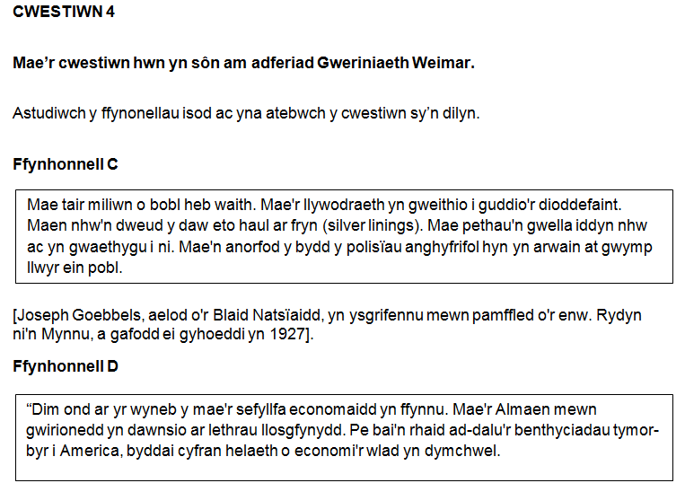
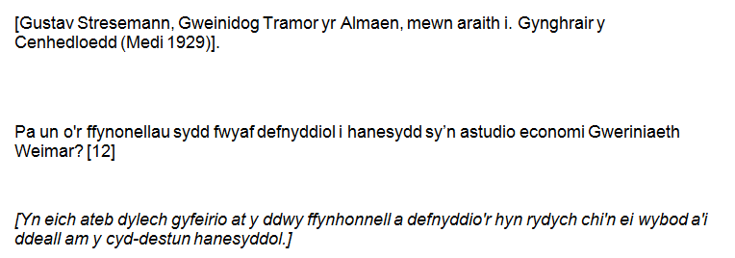

Slide 26
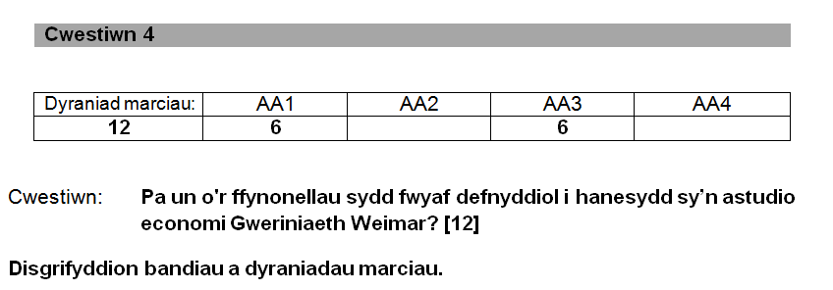
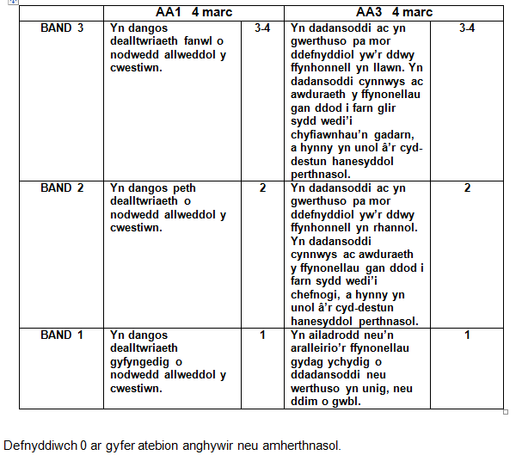

Slide 27
CWESTIWN 5
Mae’r cwestiwn hwn yn sôn Rwsia yn 1924, blwyddyn marwolaeth Lenin.
I ba raddau gwnaeth Lenin lwyddo i greu gwladwriaeth Gomiwnyddol gryf yn Rwsia erbyn adeg ei farwolaeth yn 1924? [16]
Defnyddiwch yr hyn rydych yn ei a'i ddeall am y mater i gefnogi eich ateb.
Mae marciau am sillafu, atalnodi a defnyddio gramadeg ac iaith arbenigol yn gywir yn cael eu rhoi am y cwestiwn hwn. [3]
CWESTIWN 5
Mae’r cwestiwn hwn yn sôn am bolisi economaidd, cymdeithasol a hiliol y Natsïaid.
A wnaeth bywyd wella i bob Almaenwr yn yr Almaen Natsïaidd yn yr 1930au? [16]
Defnyddiwch yr hyn rydych yn ei wybod a'i ddeall am y mater i gefnogi eich ateb.
Mae marciau am sillafu, atalnodi a defnyddio gramadeg ac iaith arbenigol yn gywir yn cael eu rhoi am y cwestiwn hwn. [3]

Slide 28
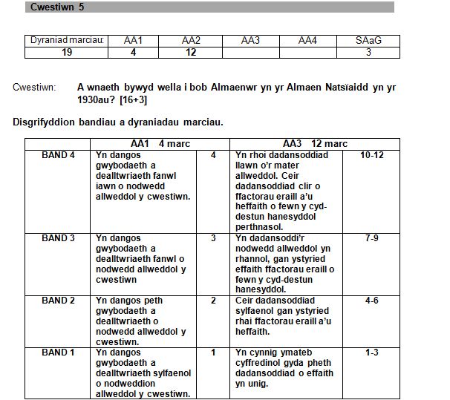

Slide 29
Mae’r cysyniadau ‘trefn dau’ hyn yn cynnwys dilyniant a newid, achos ac effaith, cronoleg, dealltwriaeth empathig a defnyddio tystiolaeth.

Slide 30
Asesu
Uned 1 – 1 awr

Slide 31
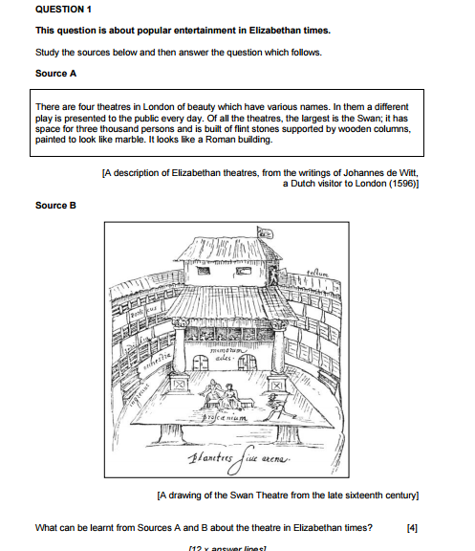
CWESTIWN 1
Mae’r cwestiwn hwn yn sôn am adloniant poblogaidd yng nghyfnod Elisabeth.
Astudiwch y ffynonellau isod ac yna atebwch y cwestiwn sy’n dilyn.
Ffynhonnell A
Mae pedair theatr hardd yn Llundain ag enwau gwahanol. Ym mhob theatr, mae drama wahanol yn cael ei chyflwyno i'r cyhoedd bob dydd. O'r holl theatrau, theatr y Swan yw'r un fwyaf; mae'n dal tair mil o bobl ac mae wedi'i hadeiladu o gerrig fflint sy'n cael eu cynnal gan golofnau pren, sydd wedi'u paentio i edrych fel marmor. Mae'n edrych fel adeilad Rhufeinig.
[Disgrifiad o theatrau yn oes Elisabeth, o waith ysgrifenedig Johannes de Witt, gŵr o'r Iseldiroedd a oedd yn ymweld â Llundain (1596)].
Ffynhonnell B
[Darlun o Theatr y Swan o ddiwedd yr unfed ganrif ar bymtheg]
Beth gallwn ni ei ddysgu o Ffynonellau A a B am y theatr yng nghyfnod Elisabeth? [4]

Slide 32
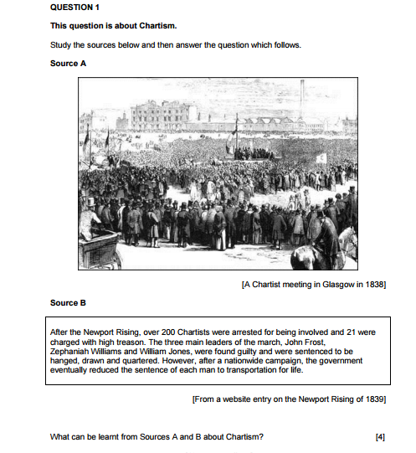
CWESTIWN 1
Mae’r cwestiwn hwn yn sôn am Siartiaeth.
Astudiwch y ffynonellau isod ac yna atebwch y cwestiwn sy’n dilyn.
Ffynhonnell A
[Cyfarfod y Siartwyr yn Glasgow yn 1838]
Ffynhonnell B
Ar ôl Terfysg Casnewydd, cafodd dros 200 o Siartwyr eu harestio am gymryd rhan a chafodd. 21 eu cyhuddo o uchel frad. Cafodd tri phrif arweinydd yr orymdaith, John Frost, Zephaniah. Williams a William Jones, eu canfod yn euog a'u dedfrydu i gael eu crogi, diberfeddu a phedrannu. Fodd bynnag, ar ôl ymgyrch genedlaethol, yn y pen draw cafodd dedfryd pob dyn ei leihau i fod yn drawsgludiad am oes gan y llywodraeth.
[O wefan ar Derfysg Casnewydd 1839]
Beth gallwn ni ei ddysgu o Ffynonellau A a B am Siartaeth? [4]

Slide 33
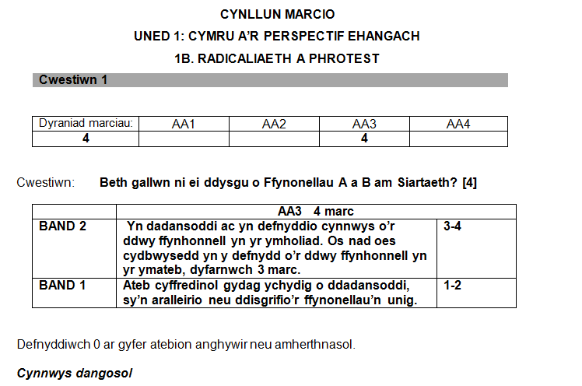
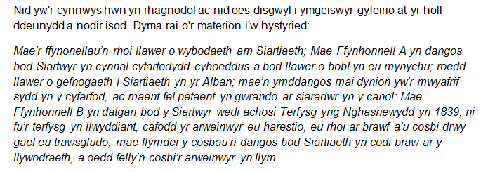

Slide 34
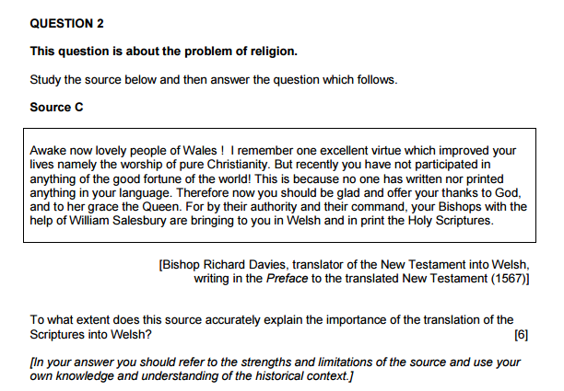
CWESTIWN 2
Mae’r cwestiwn hwn yn sôn am broblem crefydd.
Astudiwch y ffynhonnell isod ac yna atebwch y cwestiwn sy'n dilyn.
Ffynhonnell C
Deffrwch nawr bobl hyfryd Cymru! Yr wyf yn cofio un rhinwedd gwych wnaeth wella eich bywydau, sef addoli Cristnogaeth bur. Ond, yn ddiweddar, nid ydych wedi cyfrannu at unrhyw ran o olud y byd! Y rheswm am hyn yw nad oes unrhyw un wedi ysgrifennu nac argraffu unrhyw beth yn eich iaith. Felly, dylech nawr lawenhau a diolch i Dduw, ac i'w gras y Frenhines. Oherwydd, drwy eu hawdurdod a'u gorchymyn, mae eich Esgobion gyda help eich Esgobion gyda help William Salesbury yn cyflwyno'r Ysgrythurau i chi yn Gymraeg ac mewn print.
[Yr Esgob Richard Davies, cyfieithydd y Testament Newydd i'r Gymraeg, yn ysgrifennu yn y Rhagair i'r cyfieithiad o'r Testament Newydd (1567)]
I ba raddau mae'r ffynhonnell hon yn rhoi esboniad cywir o bwysigrwydd cyfieithu'r ysgrythurau i’r Gymraeg?
[Yn eich ateb dylech gyfeirio at gryfderau a gwendidau'r ffynhonnell a defnyddio'r hyn rydych yn ei wybod a'i ddeall am y cyd-destun hanesyddol.]

Slide 35
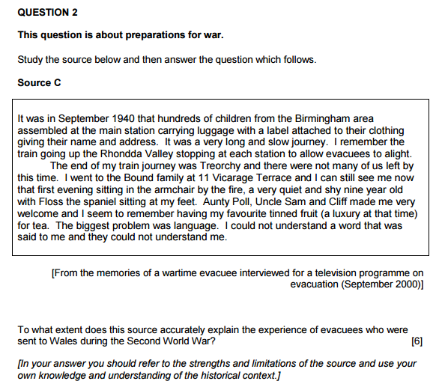
CWESTIWN 2
Mae’r cwestiwn hwn yn sôn am y paratoadau ar gyfer rhyfel.
Astudiwch y ffynhonnell isod ac yna atebwch y cwestiwn sy'n dilyn.
Ffynhonnell C
Ar y diwrnod hwnnw gwnaeth cannoedd o blant o ardal Birmingham ymgynnull yng ngorsaf Tyseley yn cario bagiau a label ynghlwm wrth eu dillad yn nodi eu henw a'u cyfeiriad. Roedd yn hir iawn ac yn araf. Rwy'n cofio'r trên yn mynd i fyny Cwm Rhondda gan aros ym mhob gorsaf er mwyn i'r faciwîs ddisgyn ohono. Pen fy nhaith ar y trên oedd Treorci. Dim ond ychydig ohonom oedd ar ôl erbyn hyn. Es i at y teulu Bound yn 11 Vicarage Terrace ac rwy'n dal i allu gweld fy hunan nawr ar y noson gynta' honno yn eistedd yn y gadair wrth ymyl y tân, yn fachgen naw oed swil a thawel iawn, gyda Floss y sbaniel yn eistedd wrth fy nhraed. Ces i groeso mawr gan Anti Poll, Wncwl Sam a Cliff ac rwy'n cofio cael fy hoff ffrwyth tun (a oedd yn beth moethus ar y pryd) i de. Yr iaith oedd y broblem fwyaf. Doeddwn i ddim yn gallu deall gair roedden nhw'n ei ddweud a doedden nhw ddim yn fy neall i chwaith.
[O atgofion faciwî mewn cyfweliad ar gyfer rhaglen deledu ar ymgilio (Medi 2000)].
I ba raddau mae'r ffynhonnell hon yn rhoi esboniad cywir o brofiad faciwîs gafodd eu hanfon i Gymru yn ystod yr Ail Ryfel Byd? [6]
[Yn eich ateb dylech gyfeirio at gryfderau a gwendidau'r ffynhonnell a defnyddio'r hyn rydych yn ei wybod a'i ddeall am y cyd-destun hanesyddol.]

Slide 36
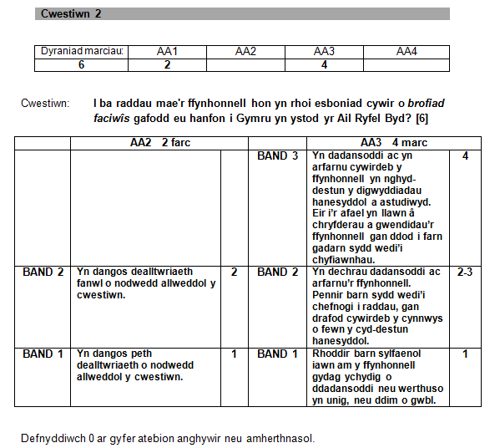

Slide 37
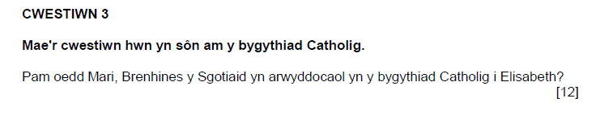
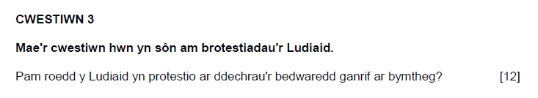
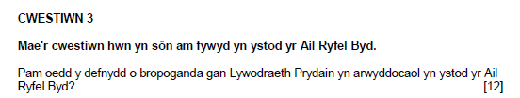
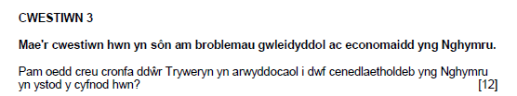

Slide 38
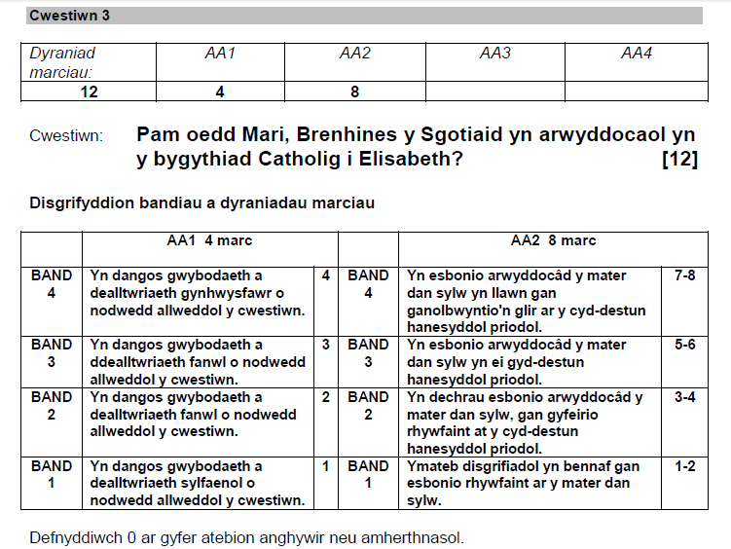

Slide 39
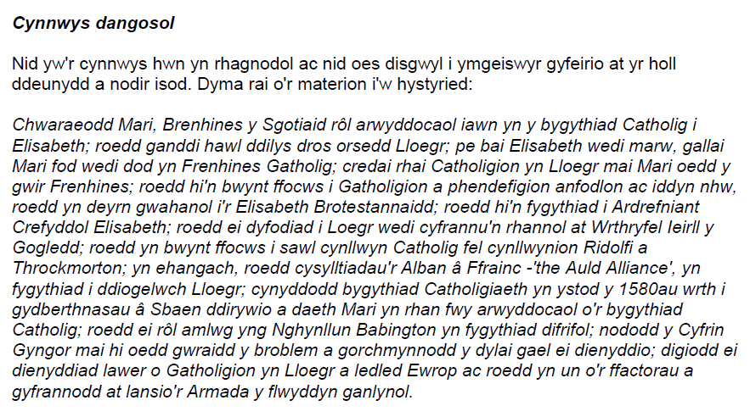

Slide 40
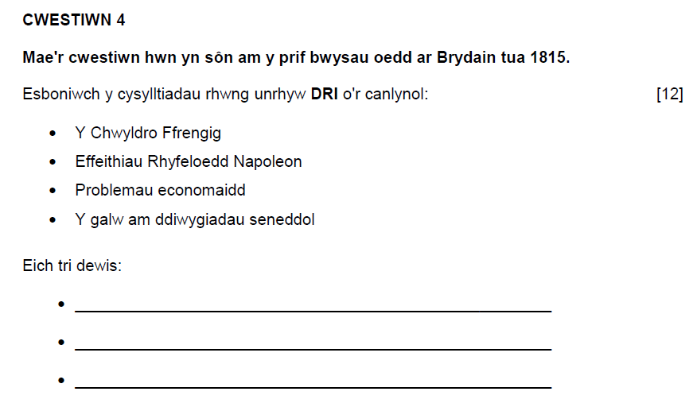

Slide 41
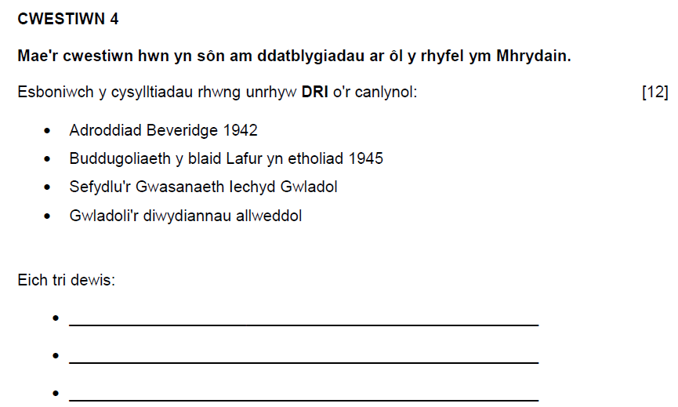

Slide 42
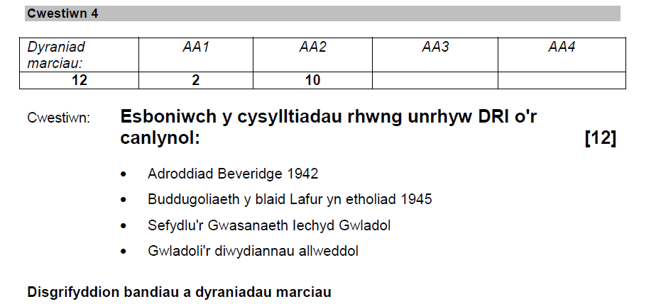
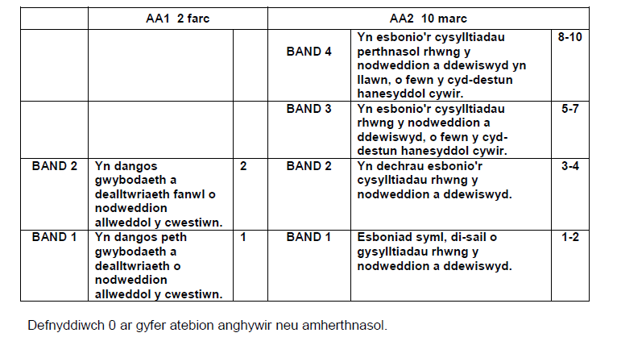

Slide 43
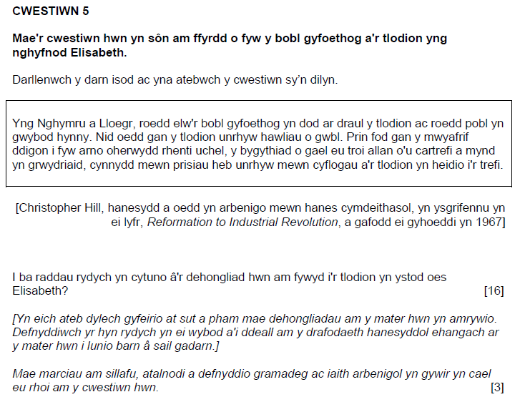

Slide 44
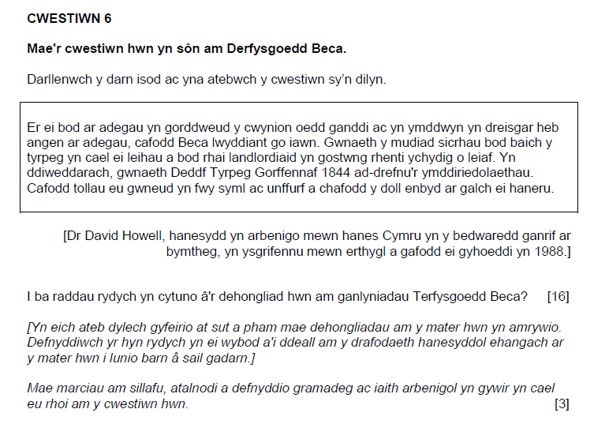

Slide 45
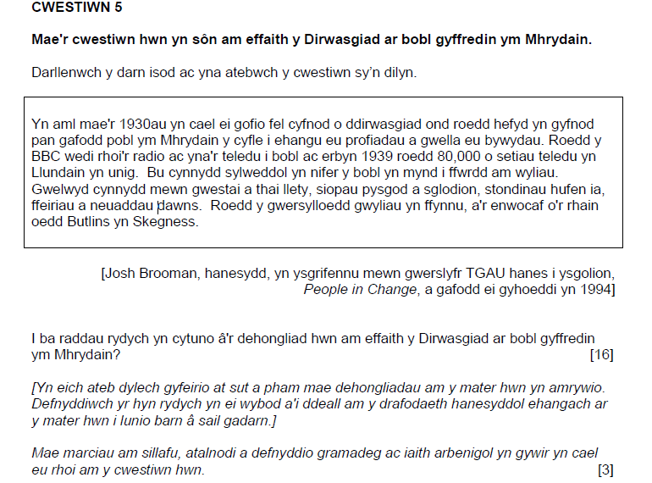

Slide 46
